Slide 1
石油工程学院宿舍卫生
检查结果
2023.4.14

Slide 2
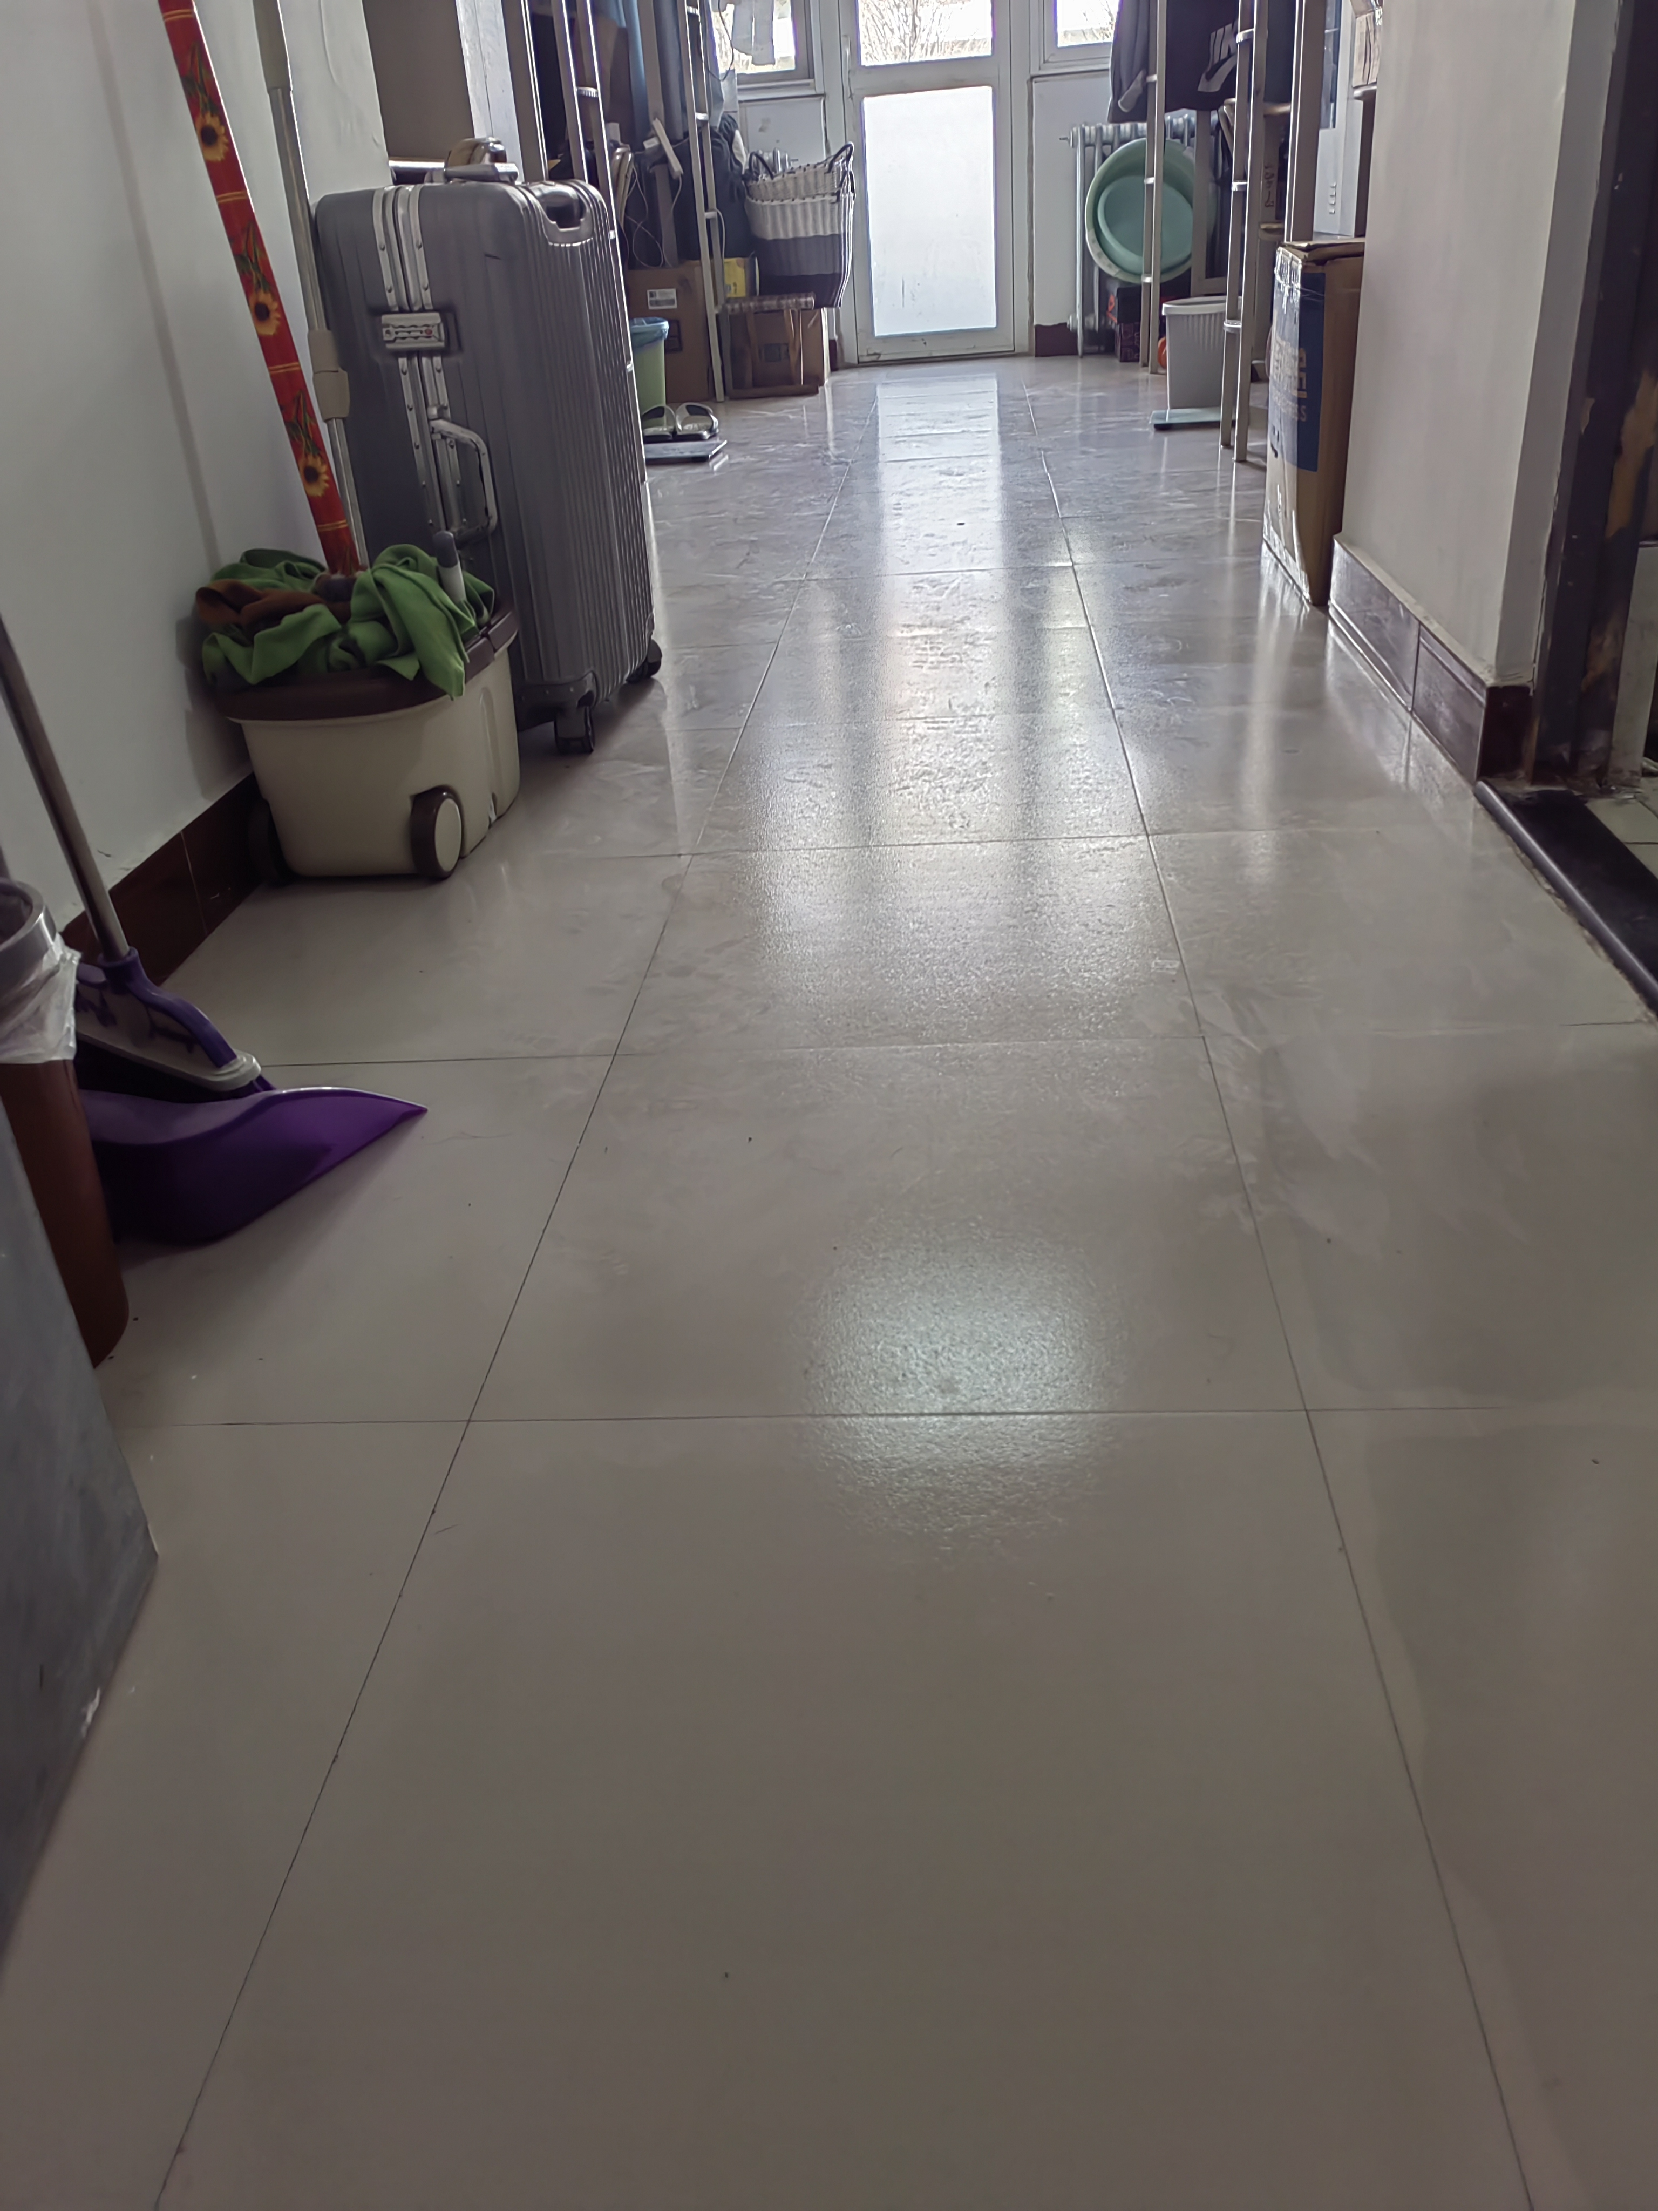
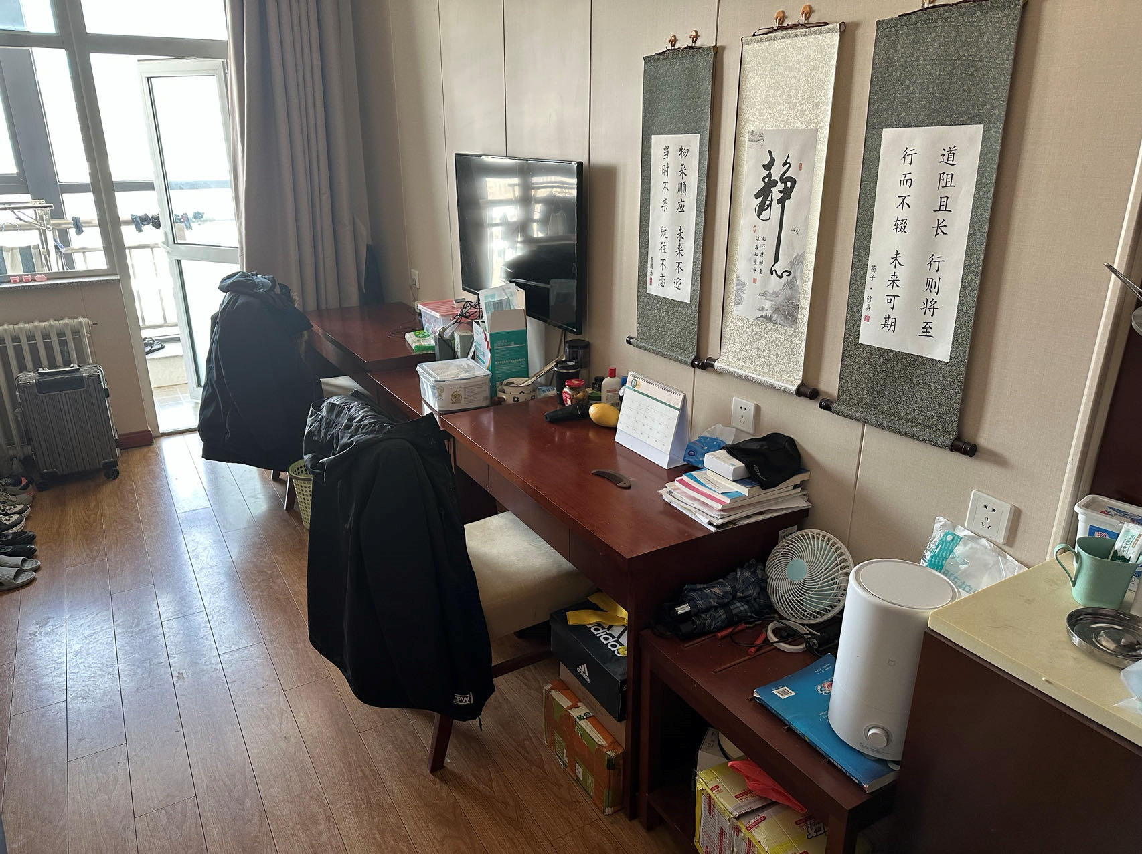
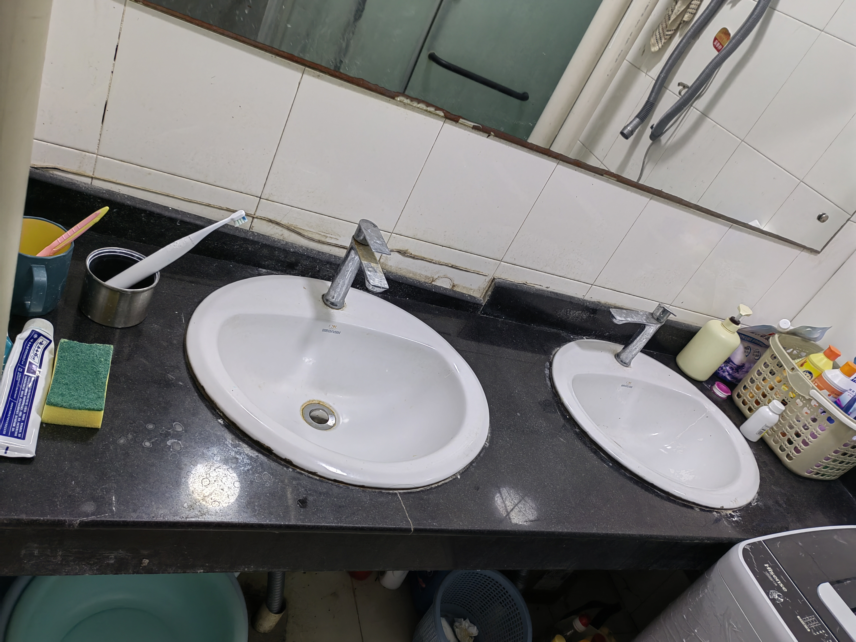
优秀宿舍
研1-456
培训楼-1326
姓名 | 性别 | 导师
张洪枫 | 男 | 杨永飞
万硕 | 男 | 王文东、袁彬(企导)
田建泉 | 男 | 袁彬
李浩宇 | 男 | 王文东
姓名 | 性别 | 导师
彭玉丹 | 男 | 孙宝江
王彦集 | 男 | 李航宇

Slide 3
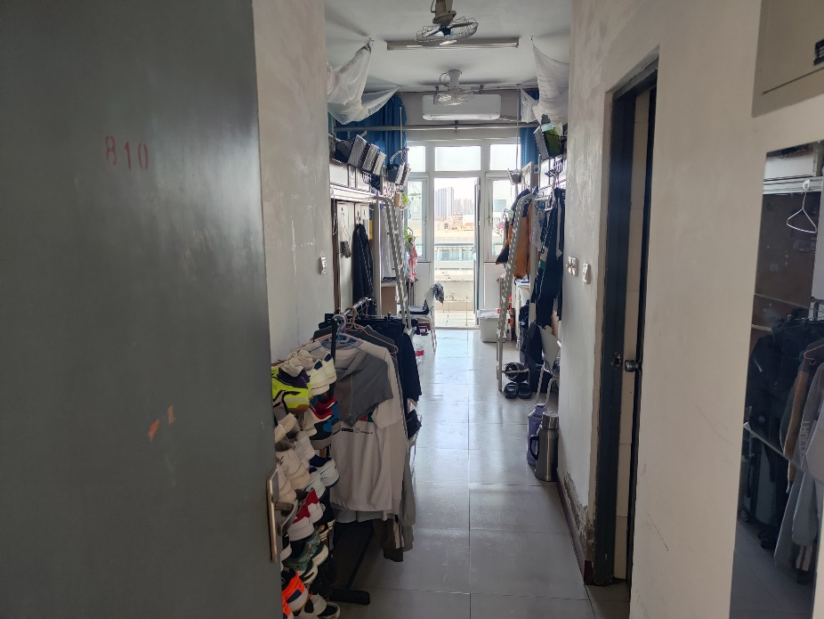
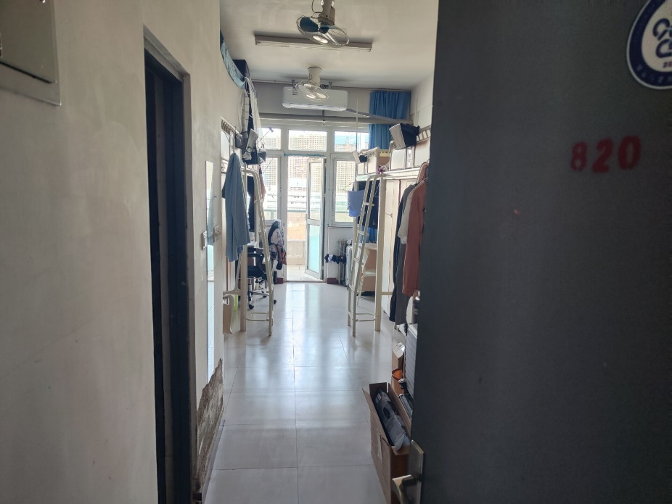
优秀宿舍
研3-810
研3-820
姓名 | 性别 | 导师
祁亚强 | 男 | 高永海
袁红星 | 男 | 高永海
苏鑫垚 | 男 | 高永海
李少强 | 男 | 高永海
姓名 | 性别 | 导师
杨雄 | 男 | 黄维安
刘东江 | 男 | 冯国强
刘崧达 | 男 | 范海明
郭岳松 | 男 | 黄维安

Slide 4
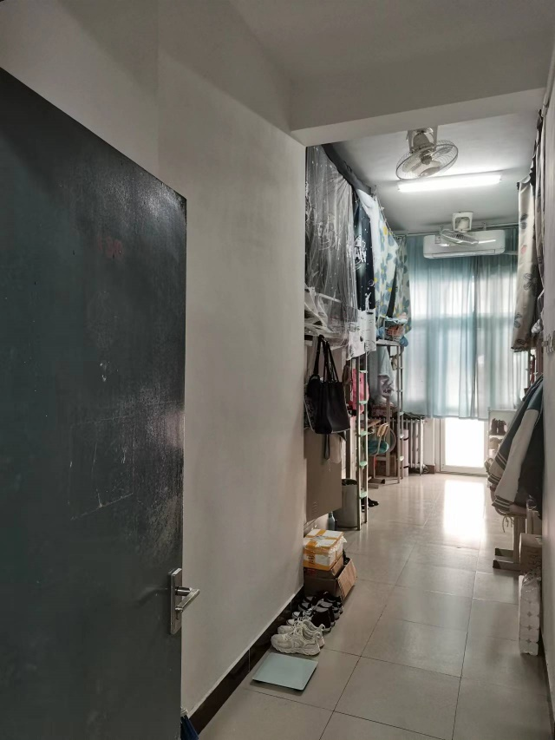
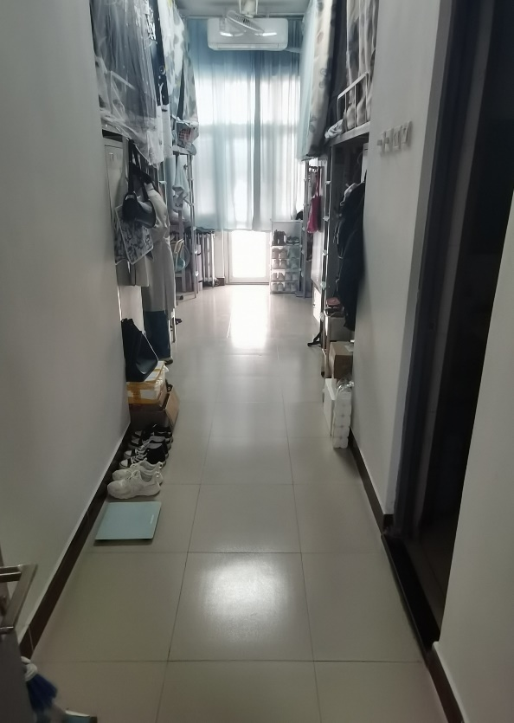
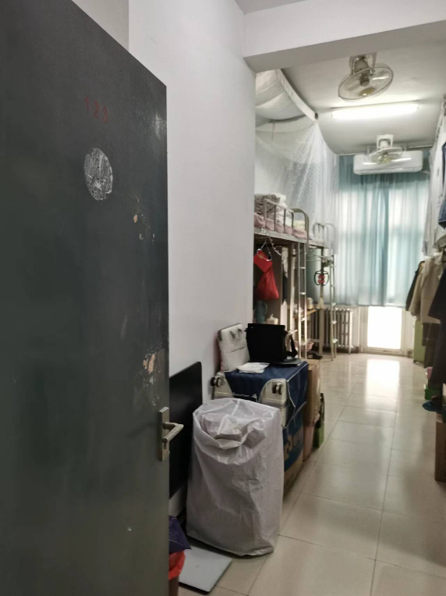
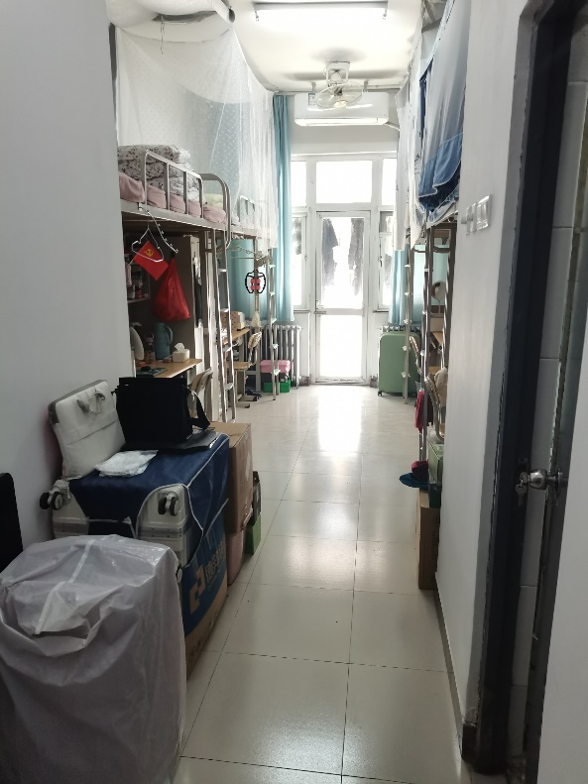
优秀宿舍
研2-123
研2-130
姓名 | 性别 | 导师
李玉佳 | 女 | 张凯
董田田 | 女 | 钟俊杰
任慈 | 女 | 王文东
薛嘉琦 | 女 | 娄敏
姓名 | 性别 | 导师
黄琛梅 | 女 | 李明忠
郝芳彗 | 女 | 杜殿发
陈白言曰 | 女 | 张先敏
刘源 | 女 | 白英睿

Slide 5
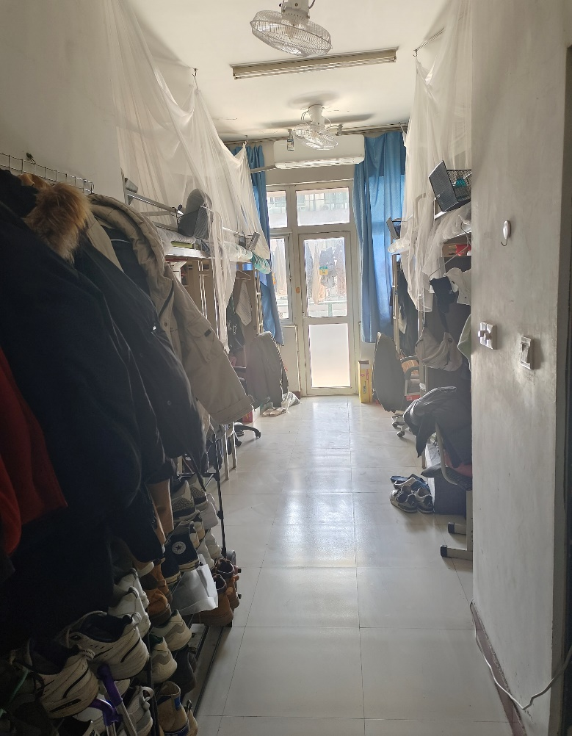
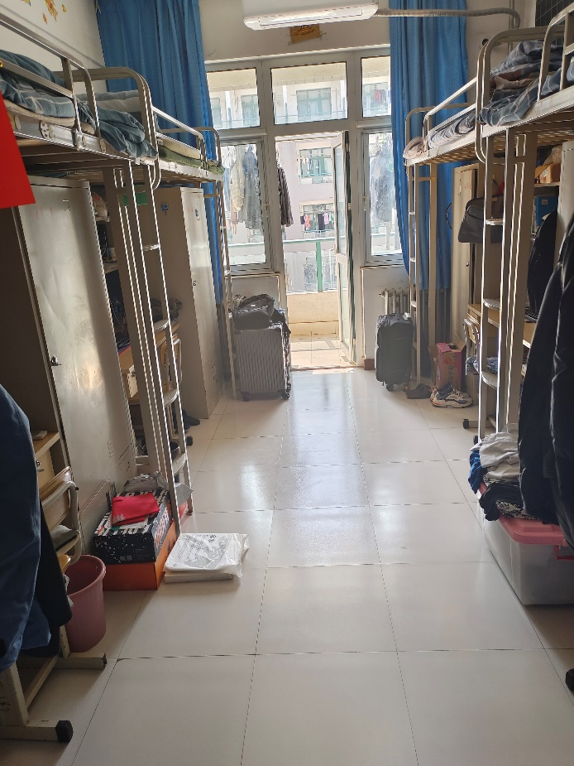
优秀宿舍
研3-421
研3-423
姓名 | 性别 | 导师
张家荣 | 男 | 张锐
武晓通 | 男 | 周洪涛
刘越 | 男 | 刘德新
高佳帅 | 男 | 孙仁远
姓名 | 性别 | 导师
杨金朝 | 男 | 冯其红
滕飞 | 男 | 赵欣
丁步杰 | 男 | 吴飞鹏
宋阳 | 男 | 姜瑞忠

Slide 6
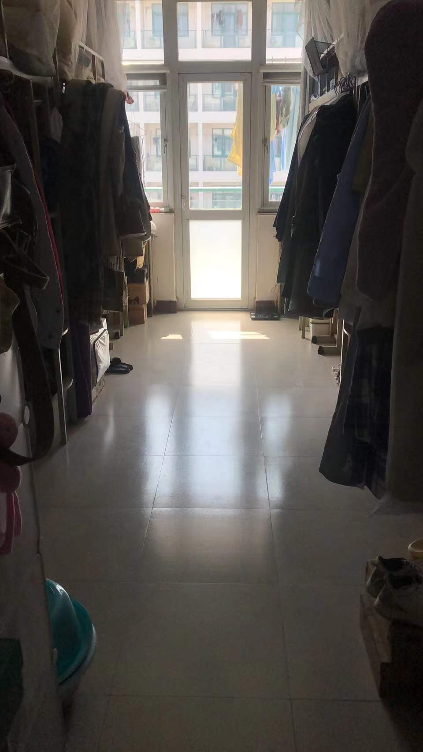
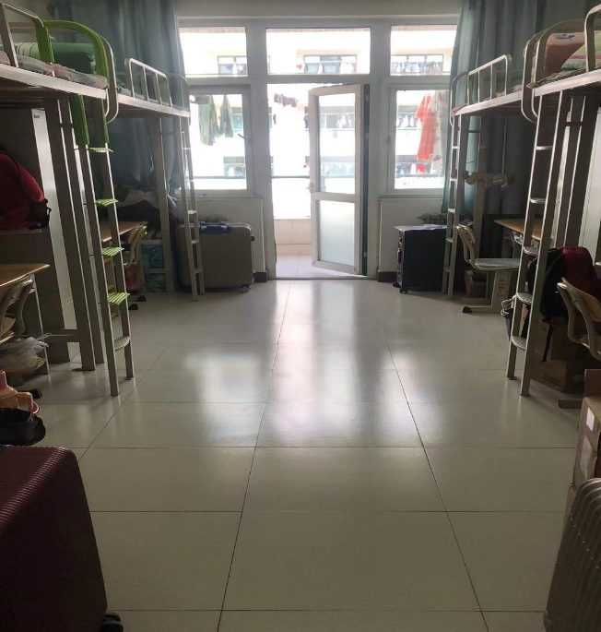
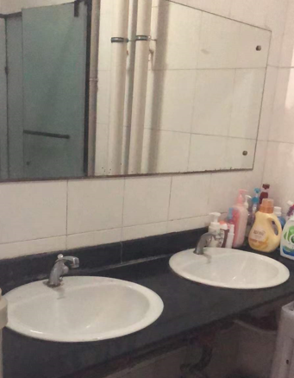
优秀宿舍
研2-416
研2-403
姓名 | 性别 | 导师
谢丽洁 | 女 | 冯国强
冯世博 | 女 | 李松岩
朱佳佳 | 女 | 刘静
王婧 | 女 | 王业飞
姓名 | 性别 | 导师
石梦翮 | 女 | 王文东
周晓梅 | 女 | 李蕾
王萌 | 女 | 姚军
平晶晶 | 女 | 张磊

Slide 7
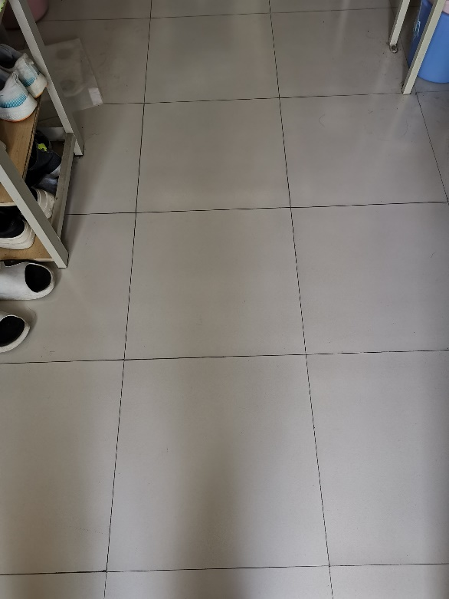
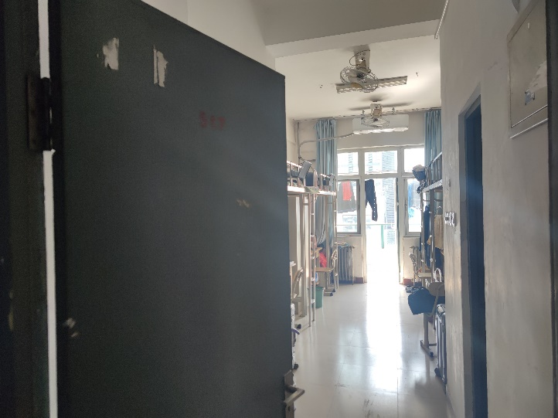
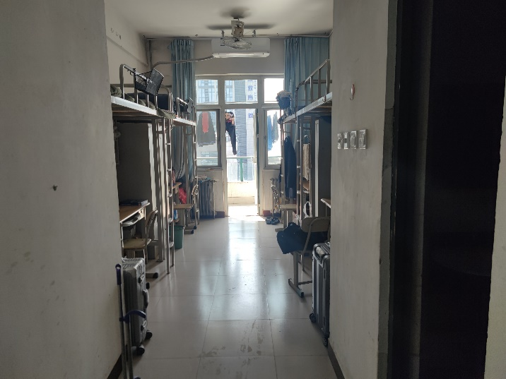
优秀宿舍
研1-517
研3-574
姓名 | 性别 | 导师
储鹏举 | 男 | 葛际江
周恒 | 男 | 黄朝琴
张俊艺 | 男 | 康万利
姓名 | 性别 | 导师
杨江山 | 男 | 杨永飞
徐泉 | 男 | 杨永飞
马文杰 | 男 | 杨永飞
陈士通 | 男 | 杨永飞

Slide 8
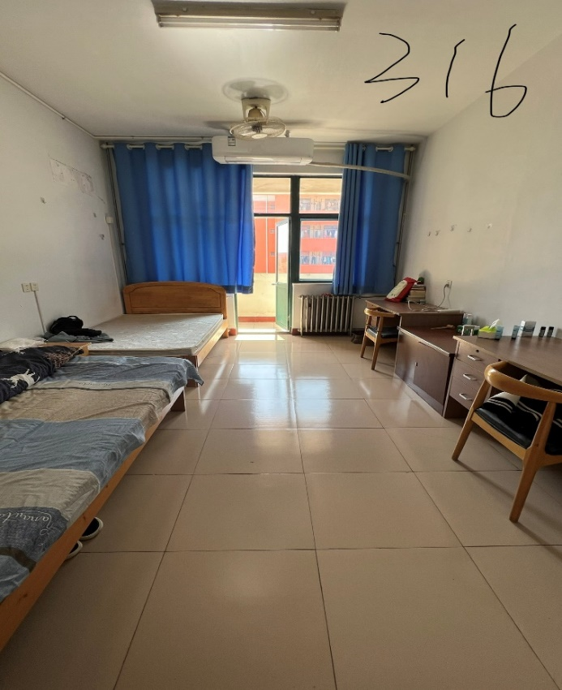
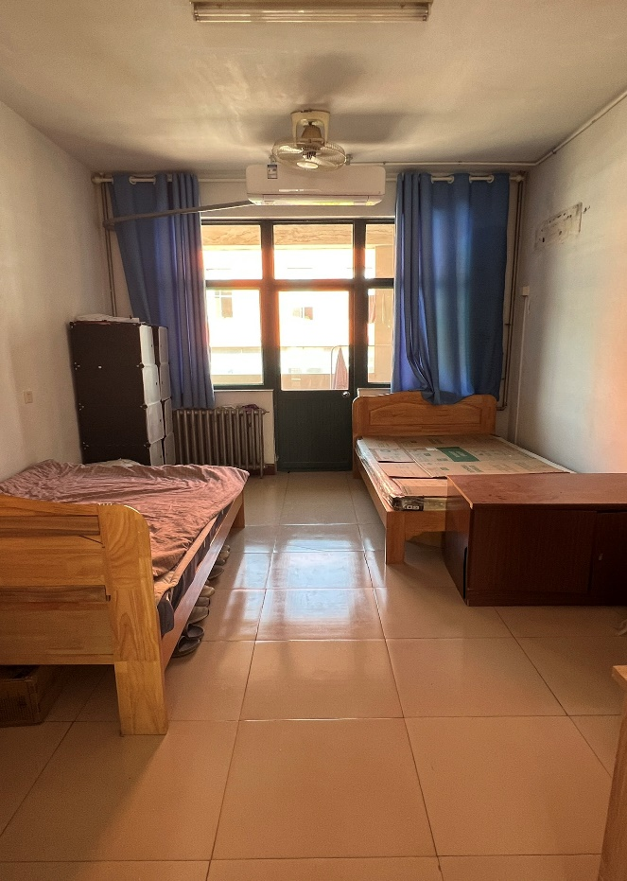
优秀宿舍
本1-304
本1-316
姓名 | 性别 | 导师
牟庭波 | 男 | 邱正松
戴立瑶 | 男 | 孙金声
姓名 | 性别 | 导师
李博良 | 男 | 李宾飞
王曾定 | 男 | 钟俊杰

Slide 9
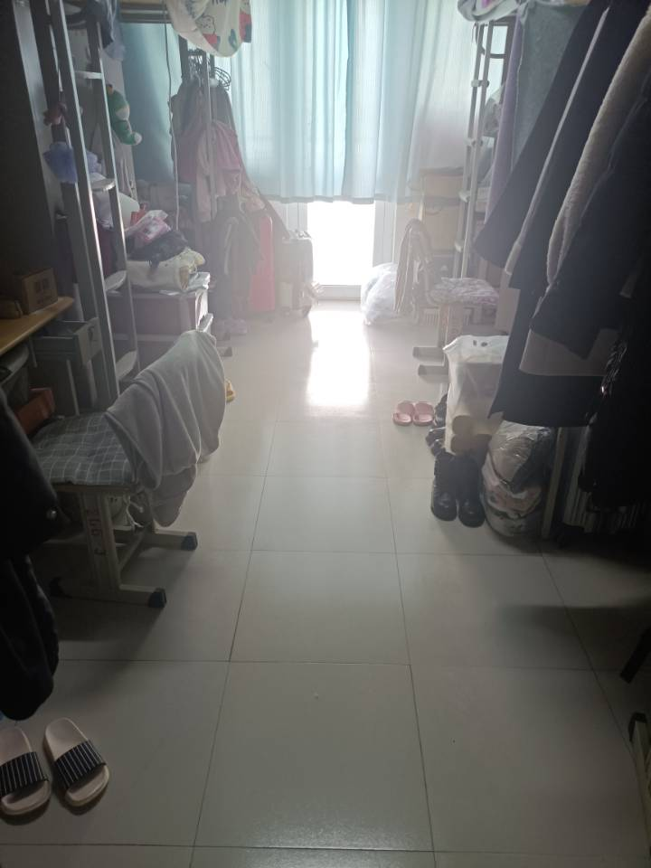
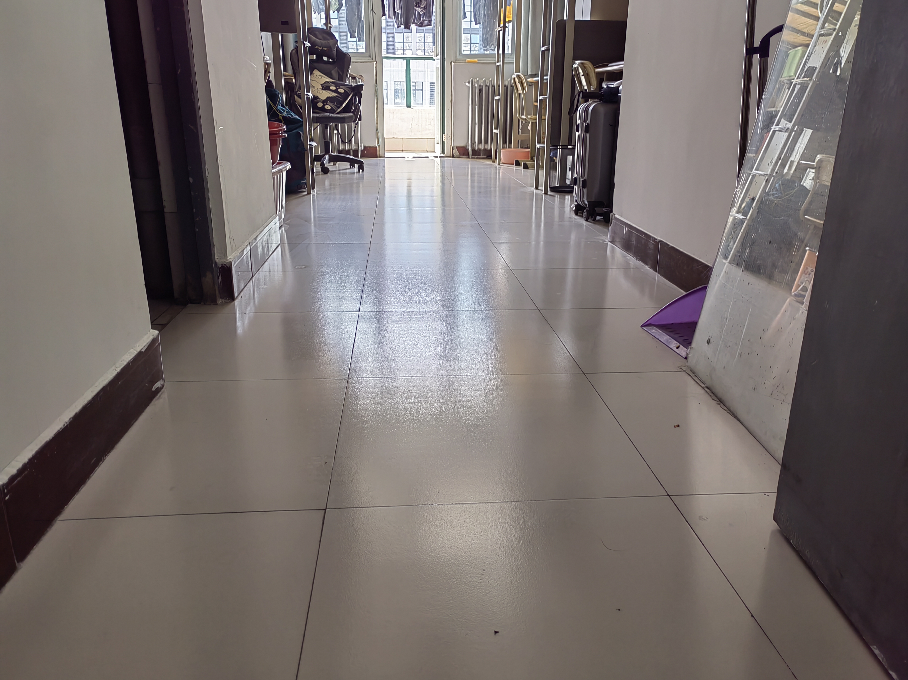
优秀宿舍
研2-206
研1-451
姓名 | 性别 | 导师
李莉媛 | 女 | 王腾
李想 | 女 | 娄敏
於诗文 | 女 | 王腾
姓名 | 性别 | 导师
莫健 | 男 | 邱正松
李树森 | 男 | 钟汉毅
王昱泽 | 男 | 倪红坚
程思远 | 男 | 范海明

Slide 10
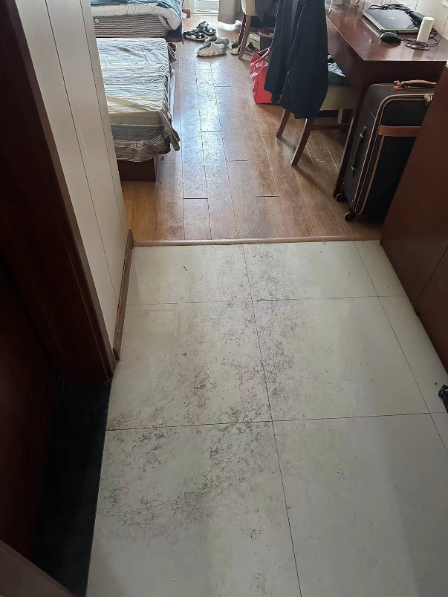
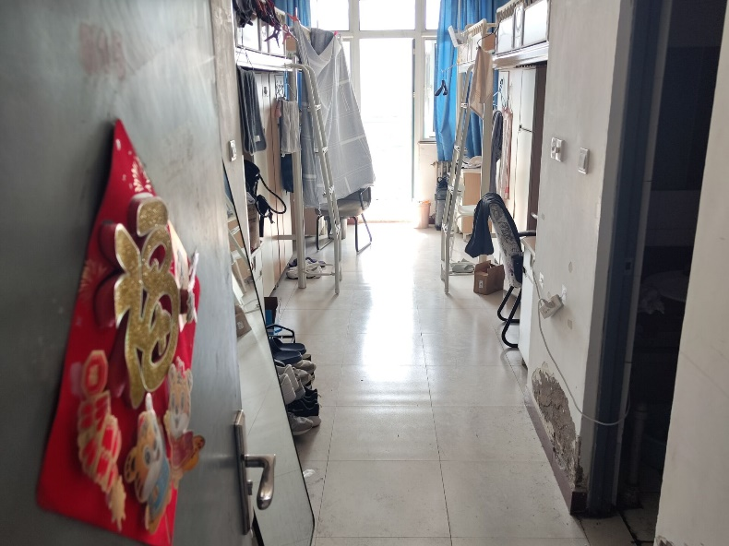
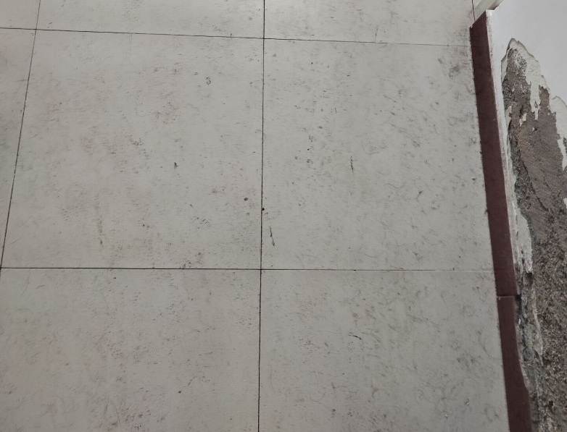
存在问题宿舍
培训楼-1312
地面脏
研3-815
地面脏乱
姓名 | 性别 | 导师
郭强 | 男 | 肖文生
李耀洲 | 男 | 吴飞鹏
王传熙 | 男 | 孙永鹏
王禧涛 | 男 | 崔传智
姓名 | 性别 | 导师
赵东 | 男 | 侯健
郭万江 | 男 | 李爱芬

Slide 11
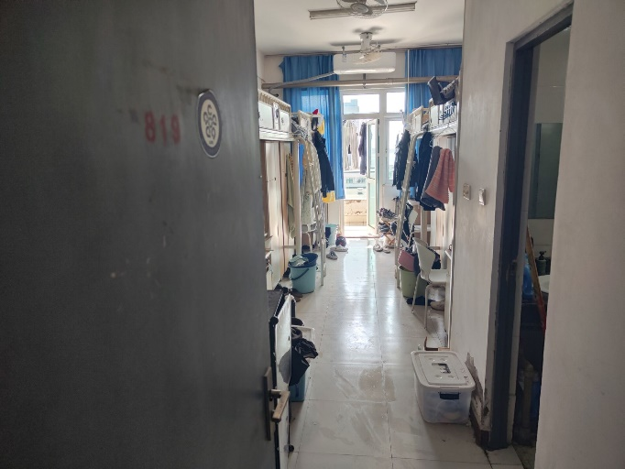
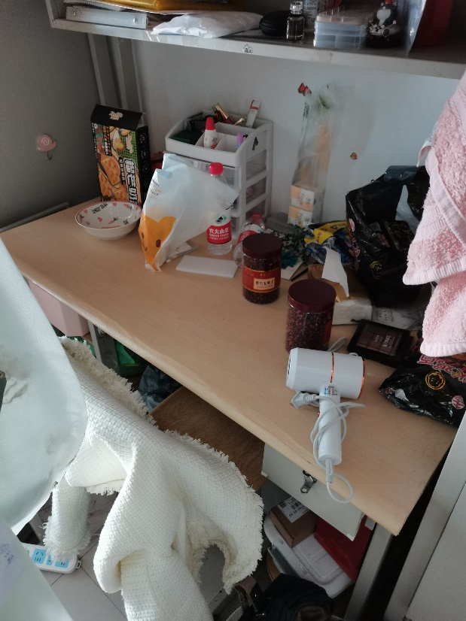
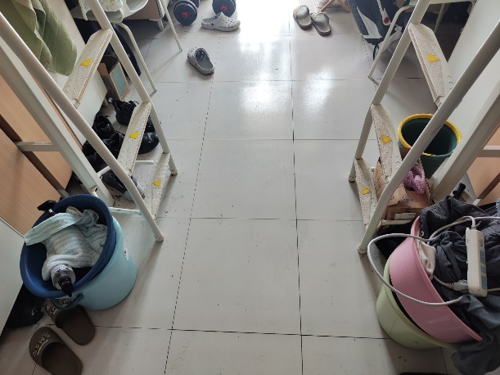
存在问题宿舍
研3-819 地面脏乱
研2-117 违规电器
姓名 | 性别 | 导师
狄天远 | 男 | 姚传进
郑建阳 | 男 | 李蕾
李鹏飞 | 男 | 张超
郭新成 | 男 | 王文东
姓名 | 性别 | 导师
王晴萱 | 女 | 王晓璞
王博滢 | 女 | 付光明
殷慧 | 女 | 柳华杰
王豆豆 | 女 | 步玉环

Slide 12
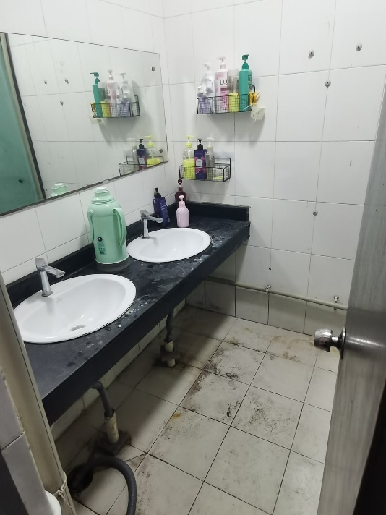
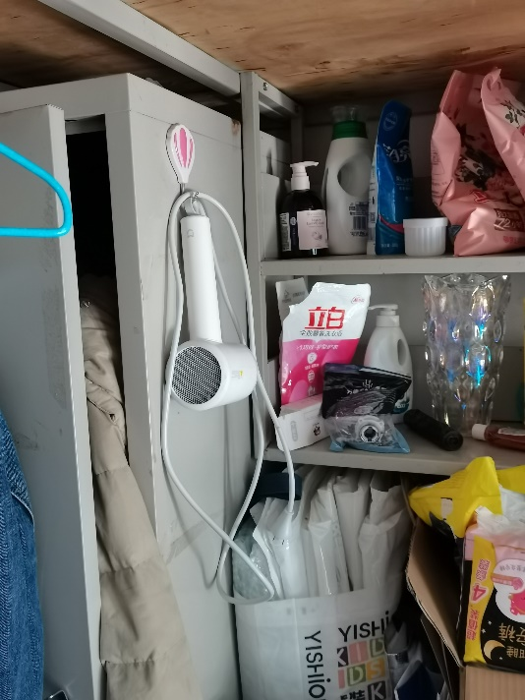
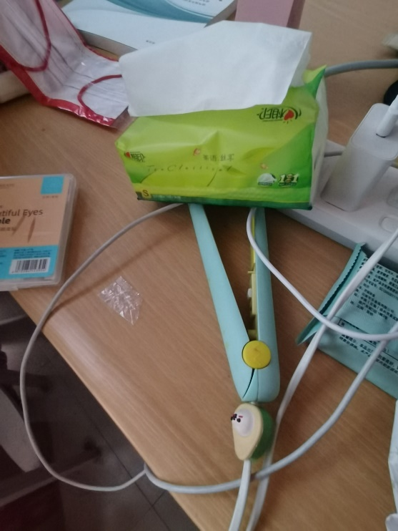
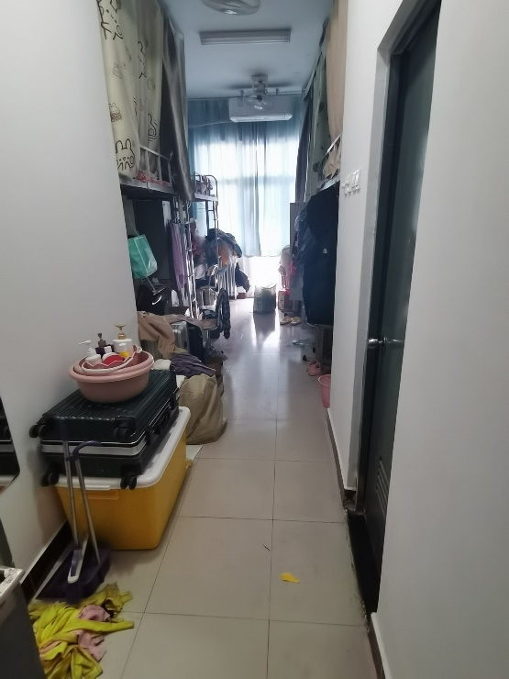
存在问题宿舍
研2-121
存在问题：地面脏乱、有违规电器
研2-124
存在问题：物品杂乱、有违规电器
姓名 | 性别 | 导师
伊雨欣 | 女 | 张黎明
曾思哲 | 女 | 孙永鹏
马超琪 | 女 | 王森
李颖 | 女 | 赵明伟
姓名 | 性别 | 导师
陈丽莹 | 女 | 娄敏
高苗苗 | 女 | 宫厚健
程丞 | 女 | 张黎明
马芮 | 女 | 李松岩

Slide 13
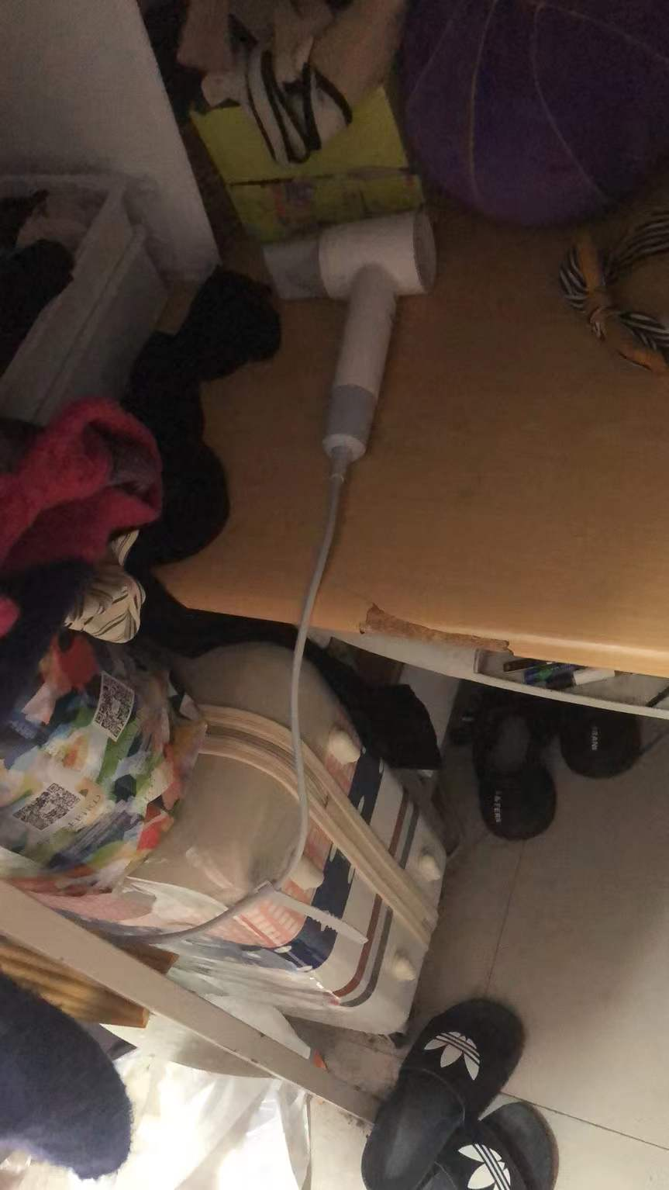
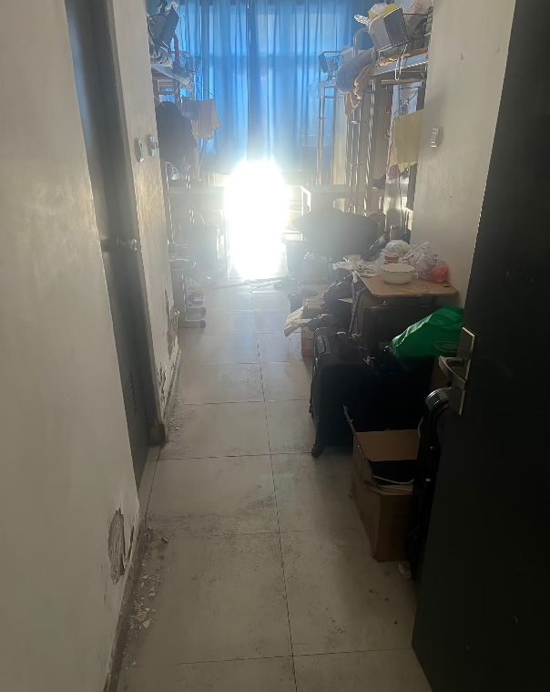
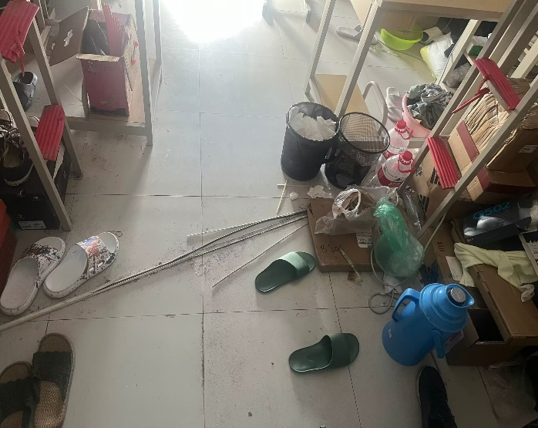
存在问题宿舍
研2-413
存在问题：违规电器 地面脏
研3-437
存在问题：物品杂乱、地面脏乱
姓名 | 性别 | 导师
郭强 | 男 | 肖文生
李耀洲 | 男 | 吴飞鹏
王传熙 | 男 | 孙永鹏
王禧涛 | 男 | 崔传智
姓名 | 性别 | 导师
邵子桦 | 女 | 孙金声
杨雨萱 | 女 | 冯其红

Slide 14
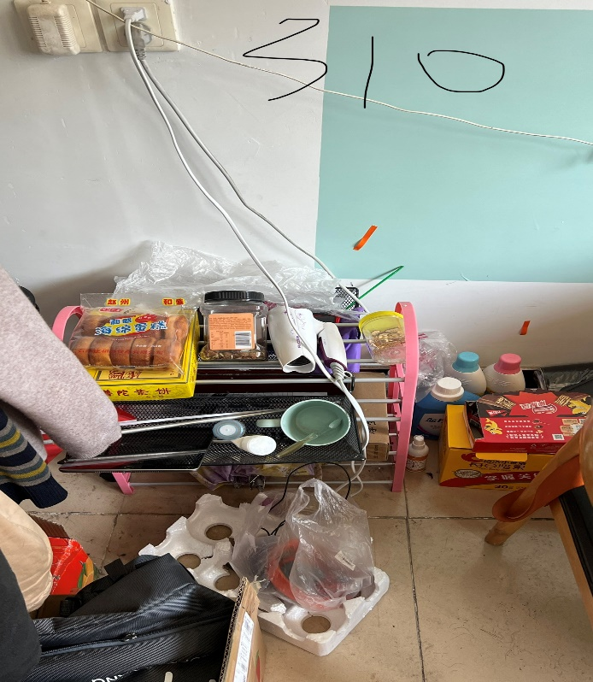
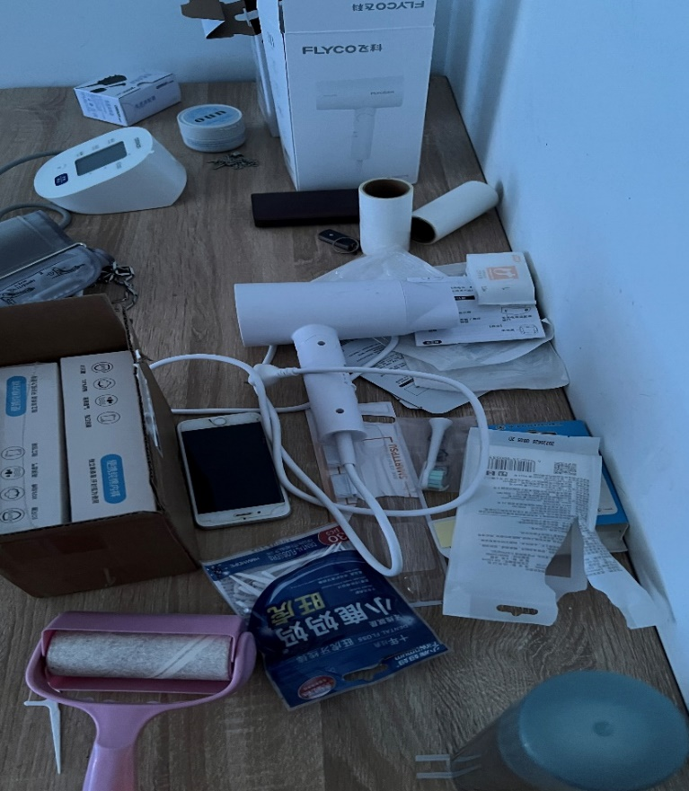
存在问题宿舍
本1-310
存在问题：违规电器
本1-210
存在问题：违规电器
姓名 | 性别 | 导师
蔺靖淇 | 男 | 张凯
蒋海壮 | 男 | 康万利
姓名 | 性别 | 导师
尹法领 | 男 | 高永海
陈刚 | 男 | 钟杰

Slide 15
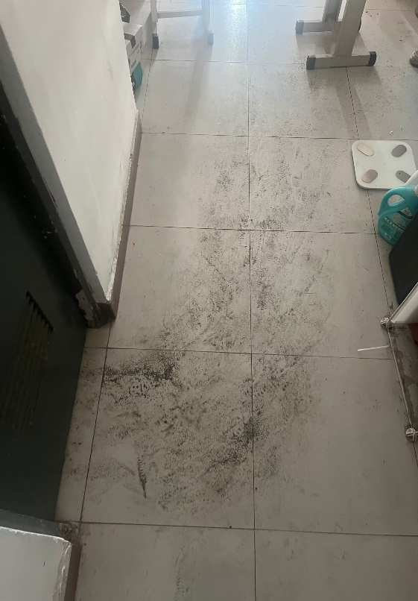
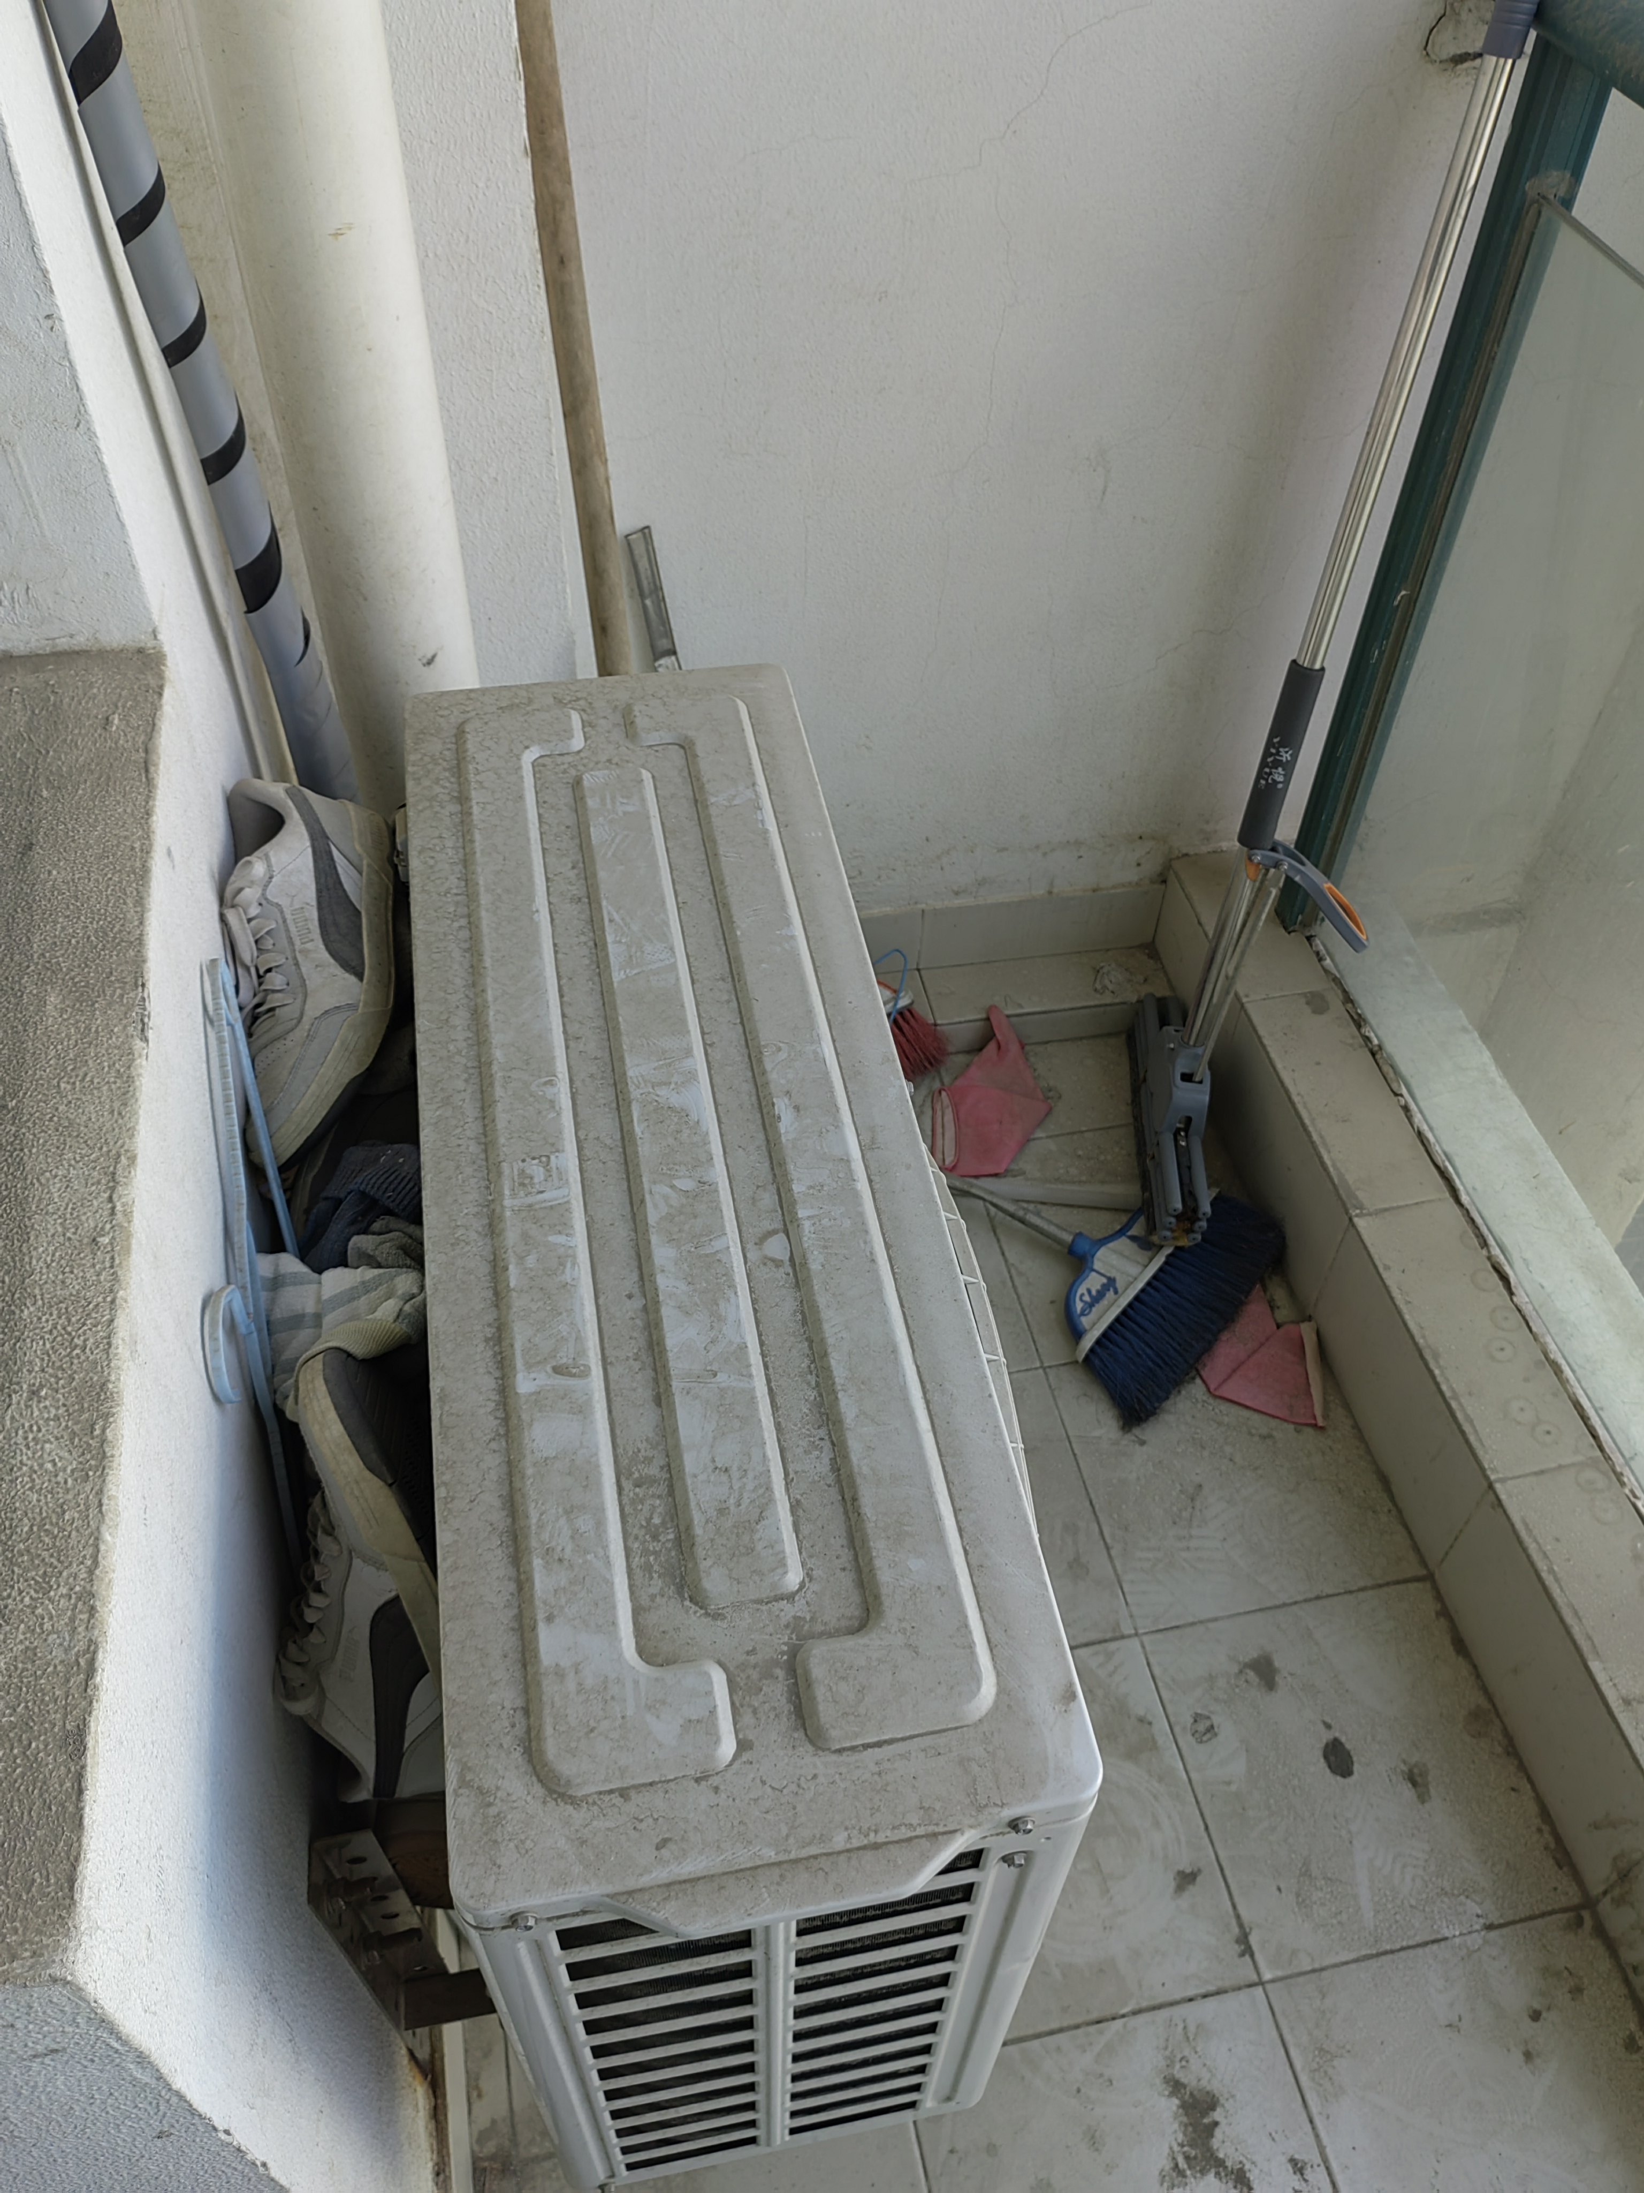
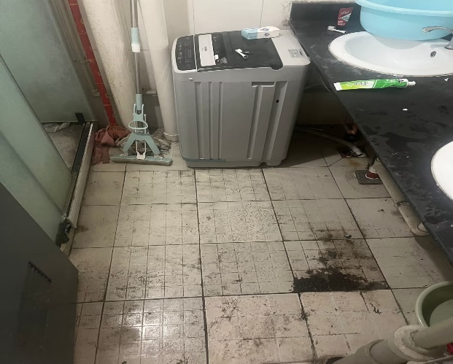
存在问题宿舍
研1-360
存在问题：卫生未打扫
研3-467
存在问题：地面脏
姓名 | 性别 | 导师
张一鸣 | 男 | 赵明伟
敬鹏程 | 男 | 陈立涛
王艺 | 男 | 谷建伟
刘文强 | 男 | 刘均荣
姓名 | 性别 | 导师
胡卓凡 | 男 | 李淑霞
刘城彤 | 男 | 白英睿

Slide 16
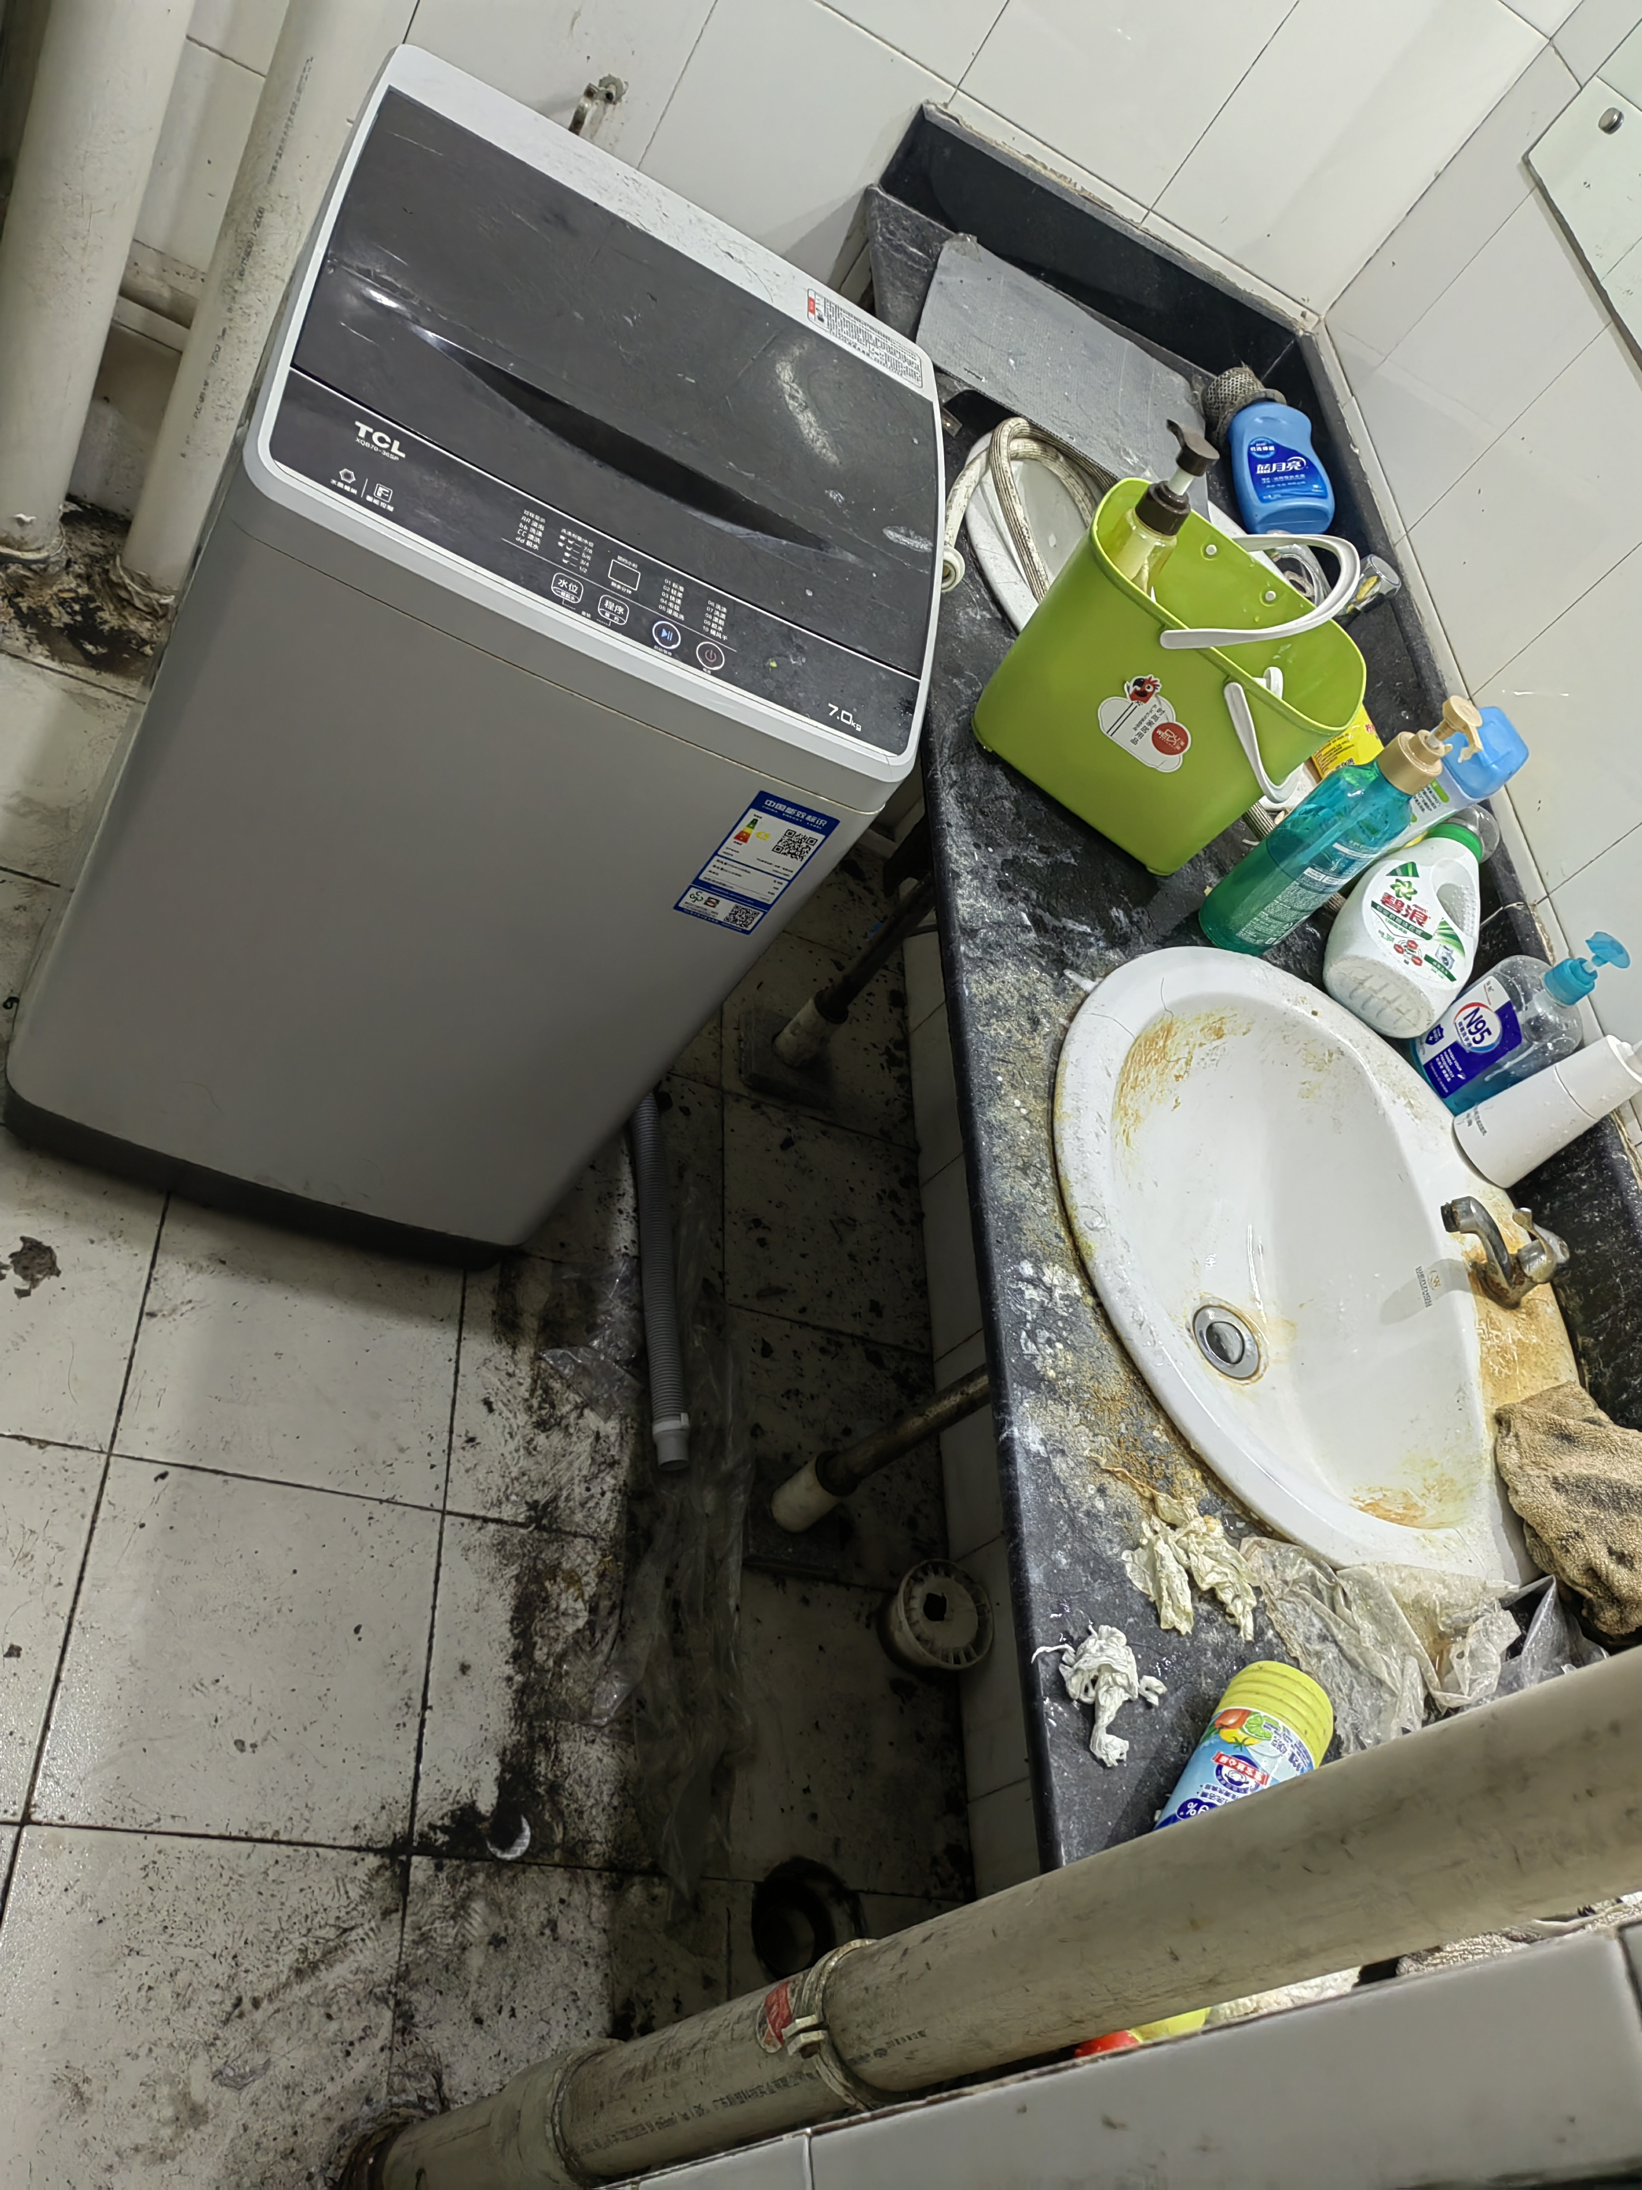
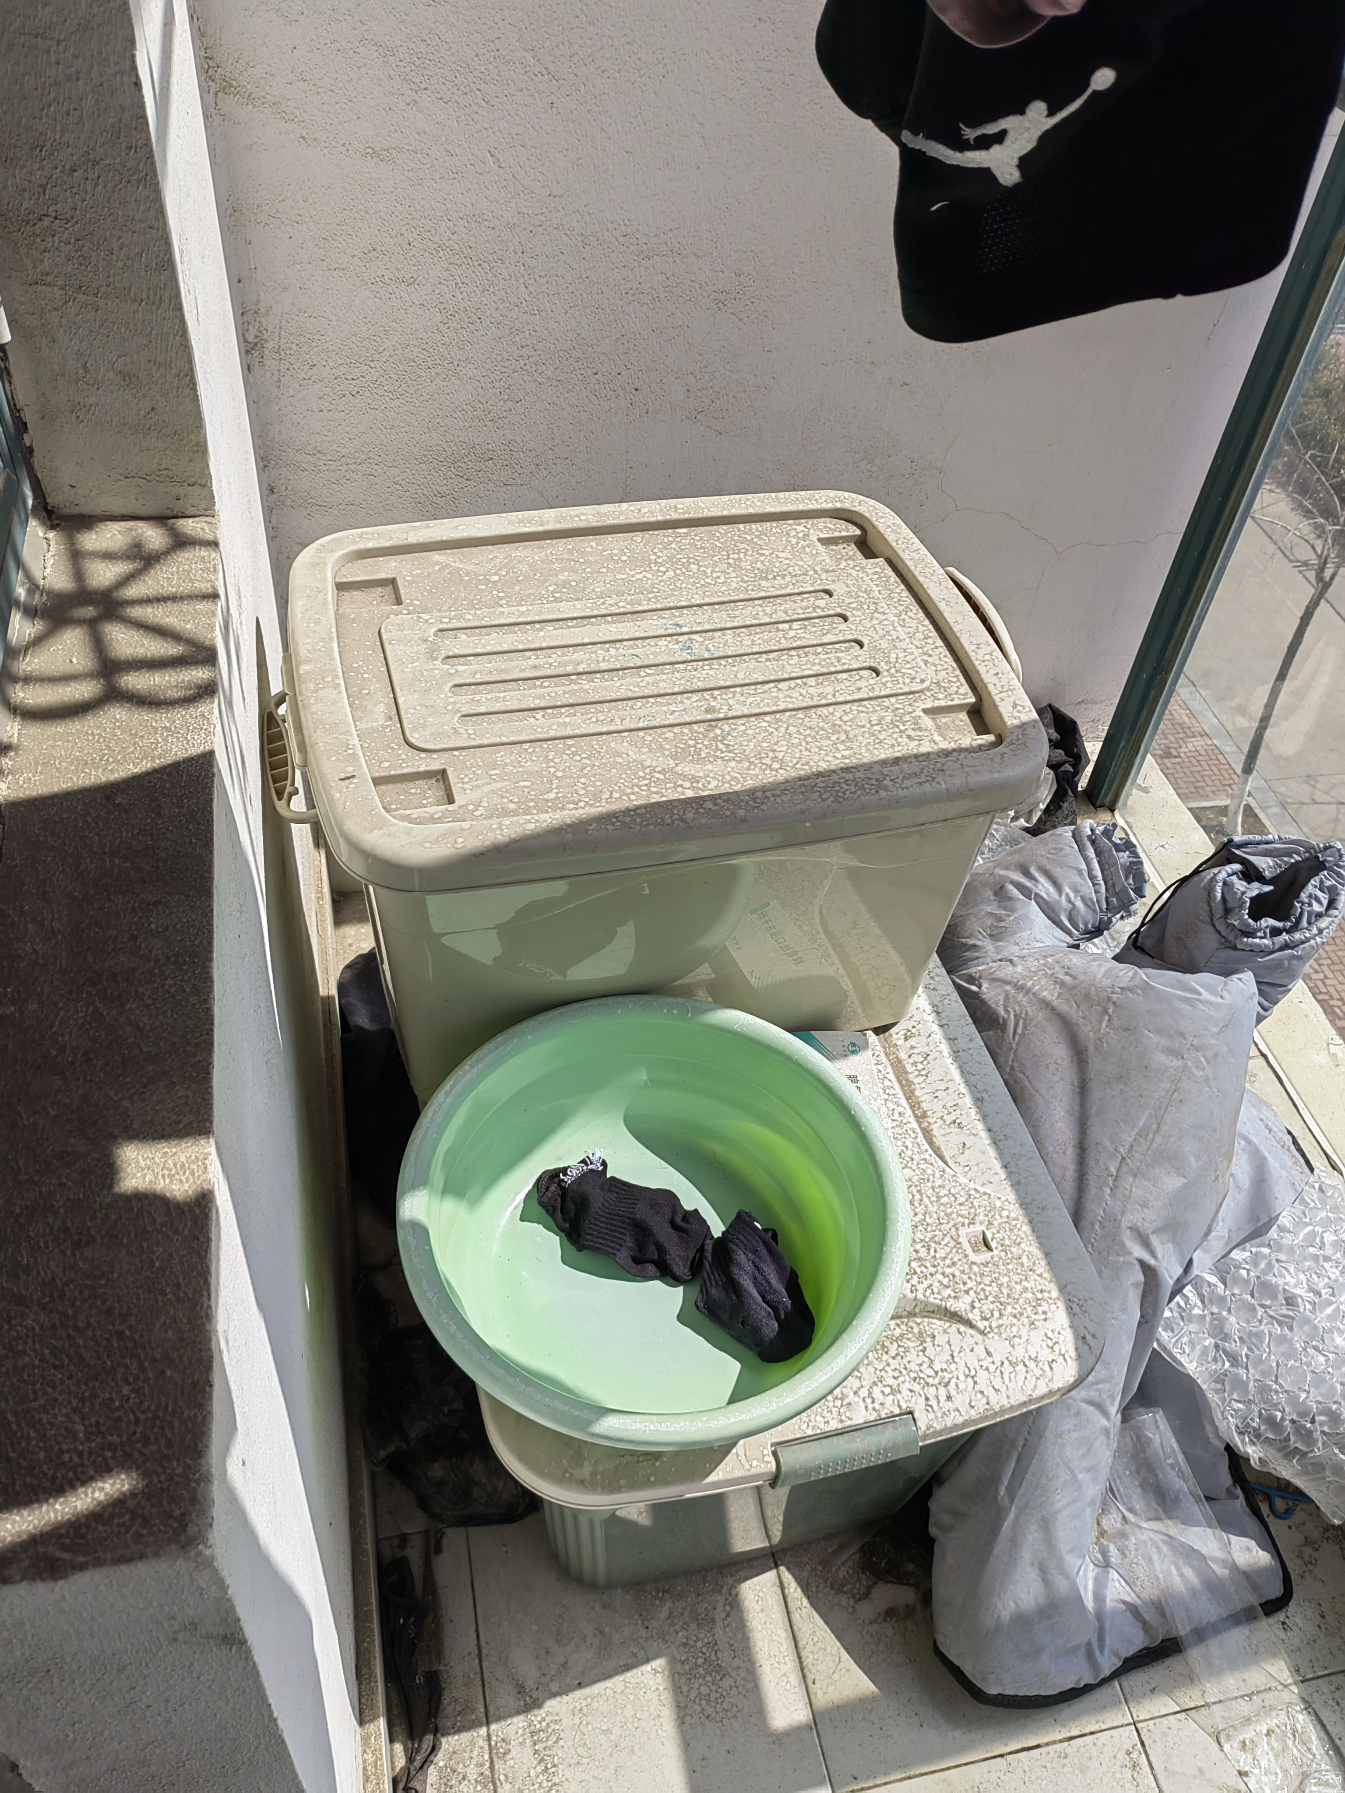
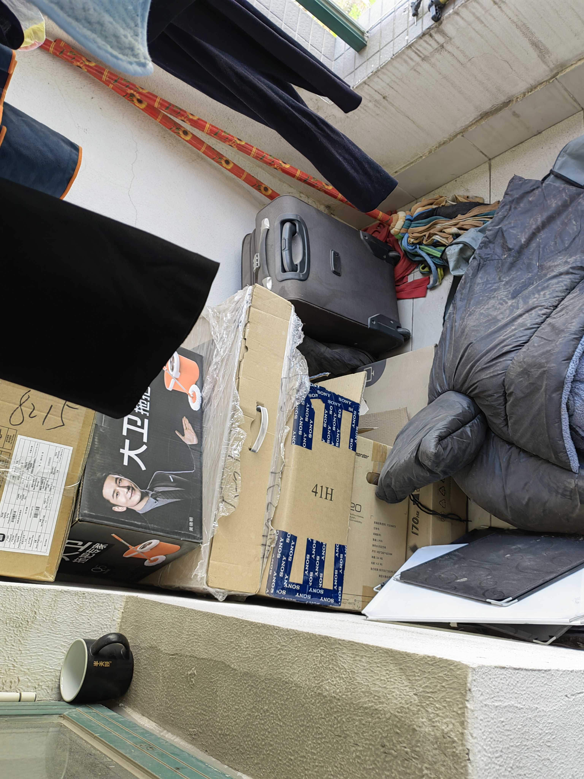
存在问题宿舍
研1-363
存在问题：地面脏乱差
研1-358
存在问题：地面脏乱差
姓名 | 性别 | 导师
邓雨轩 | 男 | 苏玉亮
王嘉林 | 男 | 张凯
卢泗宇 | 男 | 戴彩丽
王磊 | 男 | 张贵才
姓名 | 性别 | 导师
王浩宇 | 男 | 董长银
张磊 | 男 | 高永海
刘志 | 男 | 徐建春
李泽钦 | 男 | 王志远

